Slide 1
COMENIUS
Litwa
Lithuania

Slide 2
Litwa – państwo w Europie, jeden z krajów bałtyckich, członek Unii Europejskiej i NATO; graniczy od zachodu z Rosją (obwodem kaliningradzkim), od południowego zachodu z Polską, od wschodu z Białorusią, od północy z Łotwą.
Lithuania - is a country in Northern Europe, the largest of the three Baltic states. It is situated along the southeastern shore of the Baltic Sea, whereby to the west lie Sweden and Denmark. It borders Latvia to the north, Belarus to the east and south, Poland to the south, and a Russian exclave to the southwest.

Slide 3
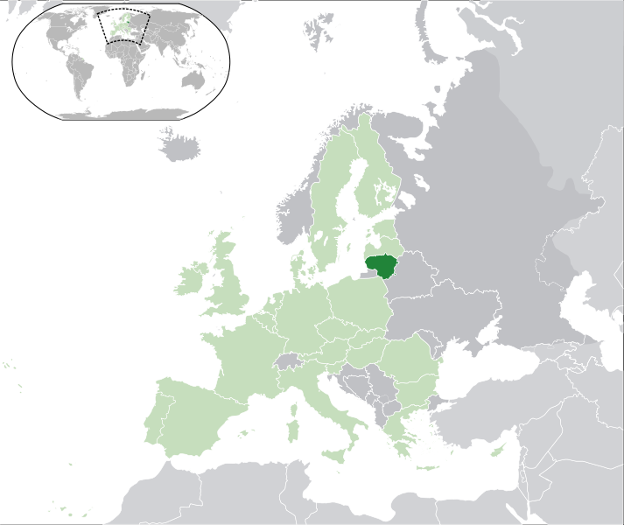

Slide 4
Dzień pierwszy – First day
Po północy zebraliśmy się pod szkołą. O 14 dojechaliśmy do partnerskiej szkoły, gdzie zostaliśmy mile powitani przez Litwinów. O 18 spotkaliśmy się na pizzy i zwiedzaliśmy Wilno nocą. Był to dość męczący dzień ze względu na wyczerpująca podróż.
After midnight we met at school. At 14 PM we arrived to partner school, where we were welcomed well by Lithuanians. At 18 PM we met and ate pizza. We also had a walk through Wilno by night. It was very exhausting day because we had very hard night.

Slide 5
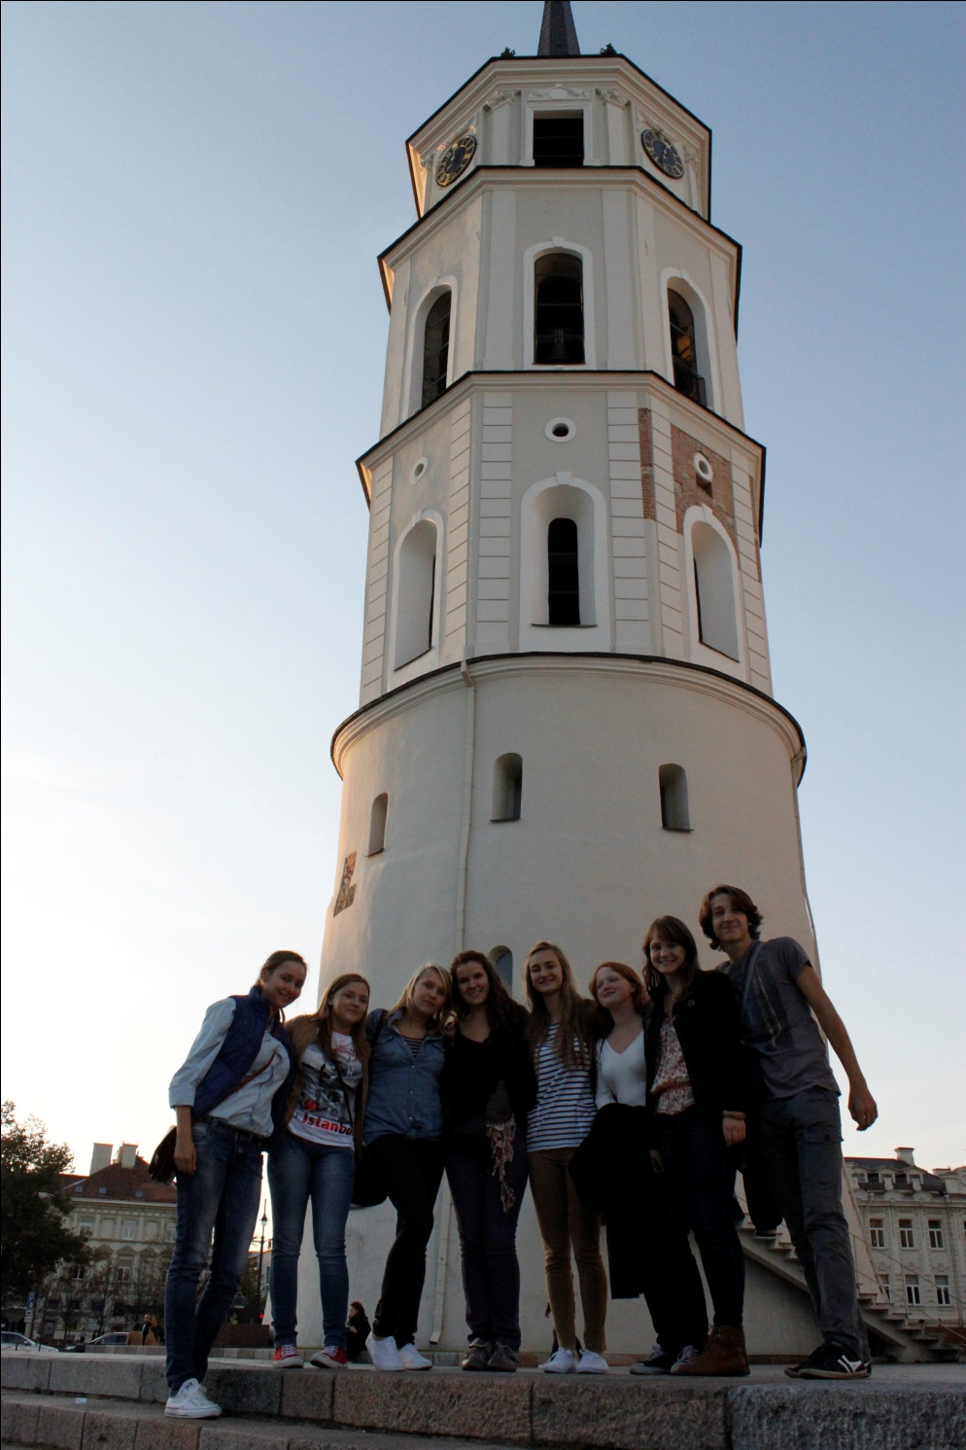

Slide 6
Dzień drugi – Second day
W szkole o 10 rozpoczęło się oficjalne powitanie gości z Anglii, Rumuni i Polski. Około 14 pojechaliśmy zobaczyć zamek w Trokach, a później pojechaliśmy do fabryki czekolady. Po powrocie do Wilna pojechaliśmy na obiad i rozeszliśmy się do rodzin.
In the school at 10 AM the official welcoming started. There were students from England, Romania and Poland. At 14 PM we went to castle in Trocki, next we went to chocolate factory. After we came back to Wilno we went to the dinner and we went to our host families.

Slide 7
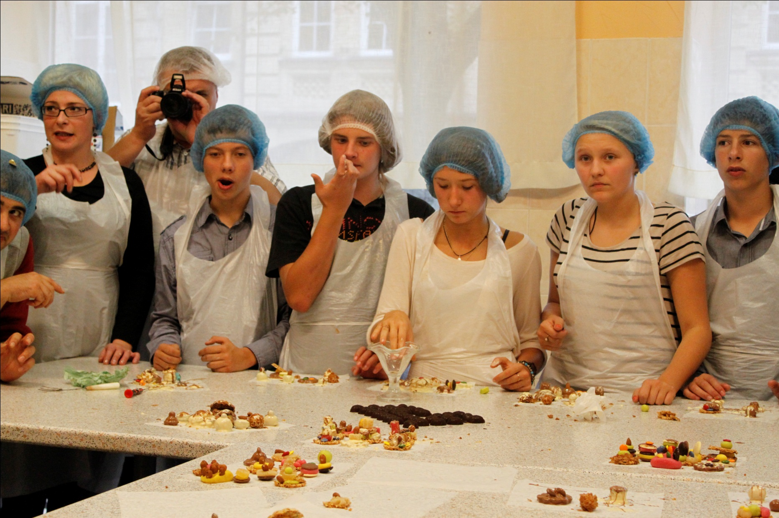

Slide 8
Dzień trzeci – Third day
O 9 spotkaliśmy się w szkole. Na początku pojechaliśmy zobaczyć dawną stolicę Litwy, była naprawdę piękna. Następnie pojechaliśmy piec chleb, gdzie później zjedliśmy obiad. Około 21 poszliśmy zobaczyć widok Wilna z góry, znajdującej się za szkołą. Po tym wyruszyliśmy w drogę powrotną.
At 9 we met at school. In the beginning we went to see previous capital of Lithuania, Kowno, it was really beautiful city. Next we bake our own breads, also in this place we ate dinner. About 21 PM we went to see view of Wilno from top. Later we went back home.

Slide 9
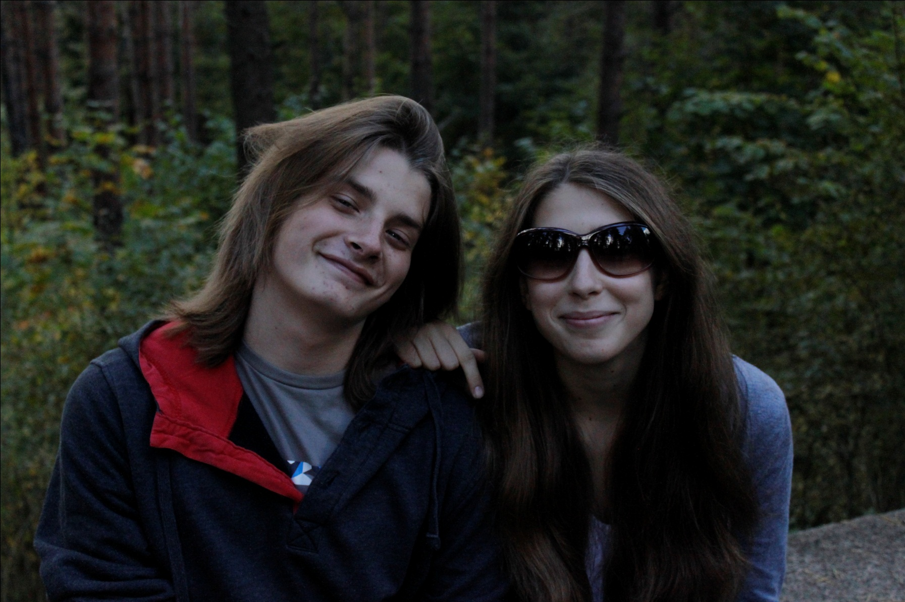

Slide 10
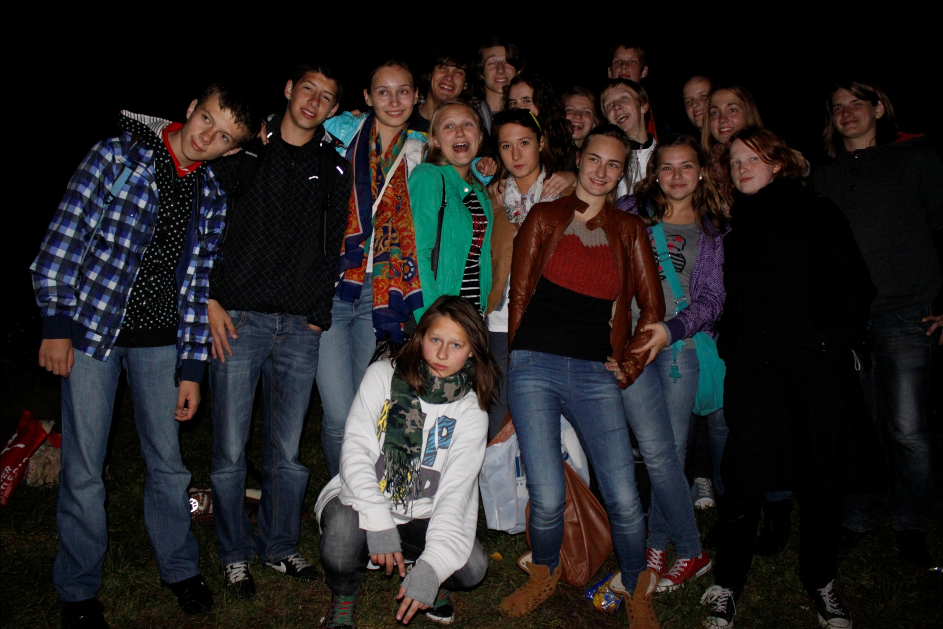
KONIEC – THE END

